Slide 1


Integrantes:
Boris Arriagada
Jaime Vicencio
Profesor:
Mauricio Figueroa Colarte

Slide 2
Índice de Contenido
01 CONTEXTO 08 METODOLOGÍA
02 PROBLEMA 09 ROLES
03 NECESIDAD 10 SPRINTS
04 SOLUCIÓN 11 CRONOGRAMA
05 R. FUNCIONALES 12 EVIDENCIAS
06 R. NO FUNCIONALES 13 CONCLUSIONES
07 ARQUITECTURA

Slide 3


Contexto

Slide 4


Cambiaso se enfoca en liderar en Chile los rubros de tés, hierbas y productos de limpieza para el hogar a través de marcas de alta confianza como "Té Supremo" y "Superior". Utilizando su tradición de casi 150 años y una constante innovación, optimiza la vida diaria de sus consumidores con productos de alta calidad, promoviendo un modelo de negocio sostenible y con un impacto social positivo.
Notes:
Para comenzar, es fundamental entender el escenario en el que nace nuestro proyecto. Cambiaso es una empresa líder en Chile, con marcas tan reconocidas como 'Té Supremo' y 'Superior'. Con casi 150 años de historia, su modelo de negocio se basa en un equilibrio entre la tradición y la innovación constante.
Nuestro proyecto se sitúa precisamente en ese punto: en cómo la innovación tecnológica puede potenciar una empresa tradicional para mantener y fortalecer su liderazgo en un mercado competitivo.

Slide 5

Problema

Slide 6
Problema
La presente dependencia en los procesos de análisis de datos de producción manualmente en las distintas secciones y plantas, el análisis de información crítica de producción. así actualmente los datos se gestionan a través de la extracción de reportes desde SAP hacia planillas de cálculo, que luego son impresas y analizadas de forma aislada.
Esto genera dos puntos críticos:
Fragmentación e Inconsistencia de Datos
Los reportes no están estandarizados, lo que impide consolidar información de manera ágil y confiable.
Se pierde la visión unificada del rendimiento operativo.
Latencia en la Toma de Decisiones
El ciclo manual de extracción, impresión y revisión retrasa la reacción ante eventos de producción.
La gerencia no cuenta con información oportuna para decisiones estratégicas.

Slide 7

IMPACTO EN INTERESADOS
Del Tiempo Perdido a la Fuga de Capital
Stakeholder | El Problema Directo | La Consecuencia Financiera
Jefaturas de Producción | Invierten horas de alto valor en tareas manuales y repetitivas. | Costo de Oportunidad: Se paga por estrategia, se ejecuta administración.
Gerencia y Alta Dirección | Basan decisiones estratégicas en datos lentos y poco fiables. | Riesgo Financiero: Cada decisión es una apuesta basada en información obsoleta.
* Pérdida Cuantificada:
$6.666.640 de pesos mensuales en Horas-Hombre (H.H.)
*Estimación basada en 28 horas semanales invertidas por 4 jefaturas en tareas administrativas.

Slide 8

Necesidad

Slide 9


Necesidad
La necesidad principal de Cambiaso es superar la dependencia de procesos manuales para el análisis de datos operativos y de producción, lo que genera información fragmentada, inconsistente y con latencia. Necesitan una plataforma que centralice, procese y visualice datos en tiempo real, permitiendo a las jefaturas y la alta gerencia tomar decisiones ágiles, precisas y fundamentadas en datos, optimizando así los recursos y manteniendo su agilidad competitiva en el mercado.

Slide 10
HISTORIAS DE USUARIO
Como | Quiero | Para | Criterio de Aceptación Clave
Analista | Iniciar sesión en la plataforma de forma segura con mi email y contraseña. | Acceder a las funcionalidades y dashboards que corresponden a mi rol. | Al ingresar credenciales válidas, el sistema me redirige al dashboard; con credenciales inválidas, muestra un error claro.
Administrador | Asignar roles de acceso a los usuarios. | Garantizar que cada usuario solo pueda ver y hacer lo que le corresponde, protegiendo la información sensible. | Un usuario con rol "Gerente" no debe poder acceder a las páginas de administración, mientras que un "Administrador" sí puede.
Administrador | Cargar los reportes de producción en formato CSV. | Automatizar la ingesta de datos, eliminando el proceso manual y asegurando un proceso consistente. | El sistema debe procesar un archivo CSV válido, transformar los datos y almacenarlos; debe rechazar archivos corruptos con un mensaje claro.

Slide 11
HISTORIAS DE USUARIO
Como | Quiero | Para | Criterio de Aceptación Clave
Administrador | Crear y gestionar los gráficos que se mostrarán en la plataforma. | Definir qué visualizaciones estarán disponibles para el análisis de los gerentes. | Un nuevo gráfico creado y guardado en el panel de administración debe estar disponible para ser añadido al dashboard principal.
Administrador | Diseñar la disposición del dashboard principal. | Controlar qué KPIs y gráficos son visibles para los usuarios finales, publicando el contenido más relevante. | Los cambios guardados en la vista de diseño deben reflejarse inmediatamente en el dashboard que ven los gerentes.
Gerente | Visualizar los KPIs de rendimiento en un dashboard interactivo y filtrarlos por fecha, turno y máquina. | Tomar decisiones rápidas y basadas en evidencia, identificando patrones y problemas de forma ágil. | El dashboard debe cargar los datos correctos y actualizar todas las visualizaciones instantáneamente al aplicar un filtro.

Slide 12

Requisitos Funcionales

Slide 13
Requisitos Funcionales
Gestión de Acceso y Seguridad
Ingesta de Datos
Administración de Contenido Analítico
Visualización de Dashboards Interactivos
Implementar un sistema de login seguro y una gestión de roles que garantice que cada usuario acceda únicamente a la información y funcionalidades permitidas.
Automatizar la carga y validación de reportes CSV de producción para centralizar los datos y crear una fuente centralizada de información, eliminando el proceso manual.
Proveer a los administradores las herramientas para definir y configurar los KPIs, gráficos y la disposición del dashboard principal que verán los usuarios finales.
Presentar a los gerentes dashboards dinámicos que reflejen el estado más reciente de la producción, eliminando la latencia de los reportes manuales y permitiendo el análisis interactivo para la toma de decisiones oportunas.

Slide 14
Requisitos No Funcionales

Slide 15
Requisitos No Funcionales
Rendimiento
Seguridad
Usabilidad
Garantizar una experiencia fluida: Carga de dashboard en < 3 segundos y aplicación de filtros en < 2 segundos bajo carga simulada.
Proteger el sistema: Cero vulnerabilidades críticas en dependencias y endpoints de administración inaccesibles para usuarios y roles no autorizados.
Asegurar una interfaz intuitiva: Tasa de éxito de >80% en tareas clave durante las pruebas de usuario (UAT) sin necesidad de asistencia.
Fiabilidad
Compatibilidad
Escalabilidad
Construir un sistema robusto: Rechazo del 100% de archivos CSV malformados durante la carga, con notificaciones de error claras y sin corrupción de datos.
Garantizar el acceso: 100% de funcionalidad en las últimas 2 versiones mayores de Chrome, Firefox y Edge para escritorio antes de la entrega.
Diseñar para el crecimiento: La arquitectura debe soportar 50 usuarios concurrentes y estar preparada para incorporar datos de múltiples plantas y sucursales sin requerir un rediseño fundamental.

Slide 16

Solución

Slide 17
SOLUCIÓN:
Inteligencia Operacional Cambiaso (IOC)
Pilar
Descripción de la Capacidad
1
CENTRALIZACIÓN
Implementaremos
un proceso ETL (Extracción, Transformación y Carga) que unifica los datos de producción de SAP en una única fuente de verdad, eliminando las inconsistencias y la fragmentación de la información.
2
VISUALIZACIÓN
Desarrollamos una plataforma web
con dashboards interactivos y personalizables que presentan los KPIs (Indicadores Clave de Rendimiento) de forma gráfica e intuitiva, permitiendo un análisis dinámico y profundo.
3
DECISIÓN
Entregaremos a la gerencia una herramienta segura
para la toma de decisiones ágil y basada en evidencia, reemplazando los reportes manuales y la latencia de información con acceso instantáneo a una visión operativa actualizada
Notes:
Entonces, ¿cuál es nuestra solución de alto nivel? La hemos llamado Inteligencia Operacional Cambiaso (IOC).
Nuestra solución se basa en tres pilares:
Primero, CENTRALIZACIÓN, donde implementaremos un proceso ETL para unificar los datos en una única fuente de verdad.
Segundo, VISUALIZACIÓN, donde entregaremos dashboards interactivos para transformar esos datos en conocimiento.
Y tercero, DECISIÓN, que es el resultado final: empoderar a la gerencia con una herramienta para la toma de decisiones ágil y basada en evidencia."

Slide 18
Arquitectura

Slide 19









Arquitectura de alto nivel
Usuarios
Frontend: Panel Web
API REST
Backend
Base de Datos
Notes:
"Para construir esta solución, hemos diseñado una arquitectura moderna, robusta y escalable, que pueden ver en este diagrama de alto nivel.
Los **usuarios** interactúan con un **Frontend** desarrollado en **React**. Este se comunica exclusivamente a través de una **API REST** con nuestro **Backend**, construido en **Spring Boot**. El backend orquesta toda la lógica de negocio, como el ETL y el motor de consultas, y se conecta a nuestra **Base de Datos**.
Aquí es donde tomamos nuestra primera gran decisión de arquitectura.
Si bien nuestra formación en Duoc UC nos ha familiarizado con la robustez y la potencia de **Oracle**, para este proyecto hemos tomado una decisión estratégica al optar por **PostgreSQL gestionado a través de Supabase**. Esta elección se basa en tres ventajas clave para un proyecto ágil como el nuestro:
1. **Velocidad y Foco en el Valor:** Supabase no es solo una base de datos; es una plataforma de "Backend-como-Servicio". Nos provee de una base de datos PostgreSQL de nivel enterprise y, crucialmente, un **servicio de autenticación completo y seguro "de fábrica"**. Esto actúa como un inmenso acelerador de desarrollo, permitiéndonos enfocar nuestro tiempo no en construir un sistema de login desde cero, sino en la lógica de negocio que realmente aporta valor a Cambiaso.
2. **Ecosistema y Experiencia de Desarrollo (Developer Experience):** PostgreSQL es un estándar de la industria y se integra de manera nativa y fluida con nuestro stack tecnológico (Spring Boot y React). La documentación, las librerías y el soporte de la comunidad para este ecosistema son vastos, lo que reduce la fricción y acelera la resolución de problemas.
3. **Costo-Efectividad y Escalabilidad:** Supabase ofrece una capa gratuita extremadamente generosa, ideal para la fase de desarrollo y el MVP de un proyecto Capstone. Más importante aún, nos provee de una **ruta de escalabilidad clara y predecible**, permitiendo que la solución crezca desde un prototipo hasta un producto de nivel empresarial sin necesidad de una migración compleja.
En resumen, la elección de PostgreSQL sobre Supabase no es una decisión de tecnología por tecnología, sino una **decisión pragmática y estratégica** que prioriza la velocidad de entrega, la seguridad y la eficiencia de costos, sin sacrificar la robustez y la capacidad de crecimiento a futuro."

Slide 20

Metodología

Slide 21

Para el proyecto "Inteligencia Operacional Cambiaso (IOC)", se usará una
metodología ágil Scrum y complementado con un tablero Kanban.
Scrum: podremos dividir el proyecto en ciclos de trabajo cortos (Sprints de 4 semanas), lo que permite entregar avances funcionales de forma regular, adaptarnos a cambios y gestionar riesgos rápidamente.
Kanban: visualizamos las tareas dentro de cada ciclo, optimizando el flujo de trabajo y detectando posibles retrasos.
Esta combinación se seleccionó porque es ideal para un proyecto con requisitos en constante evolución y un equipo pequeño, ya que fomenta la entrega de valor continua, la flexibilidad y un ritmo de trabajo disciplinado.

Slide 22

Roles

Slide 23
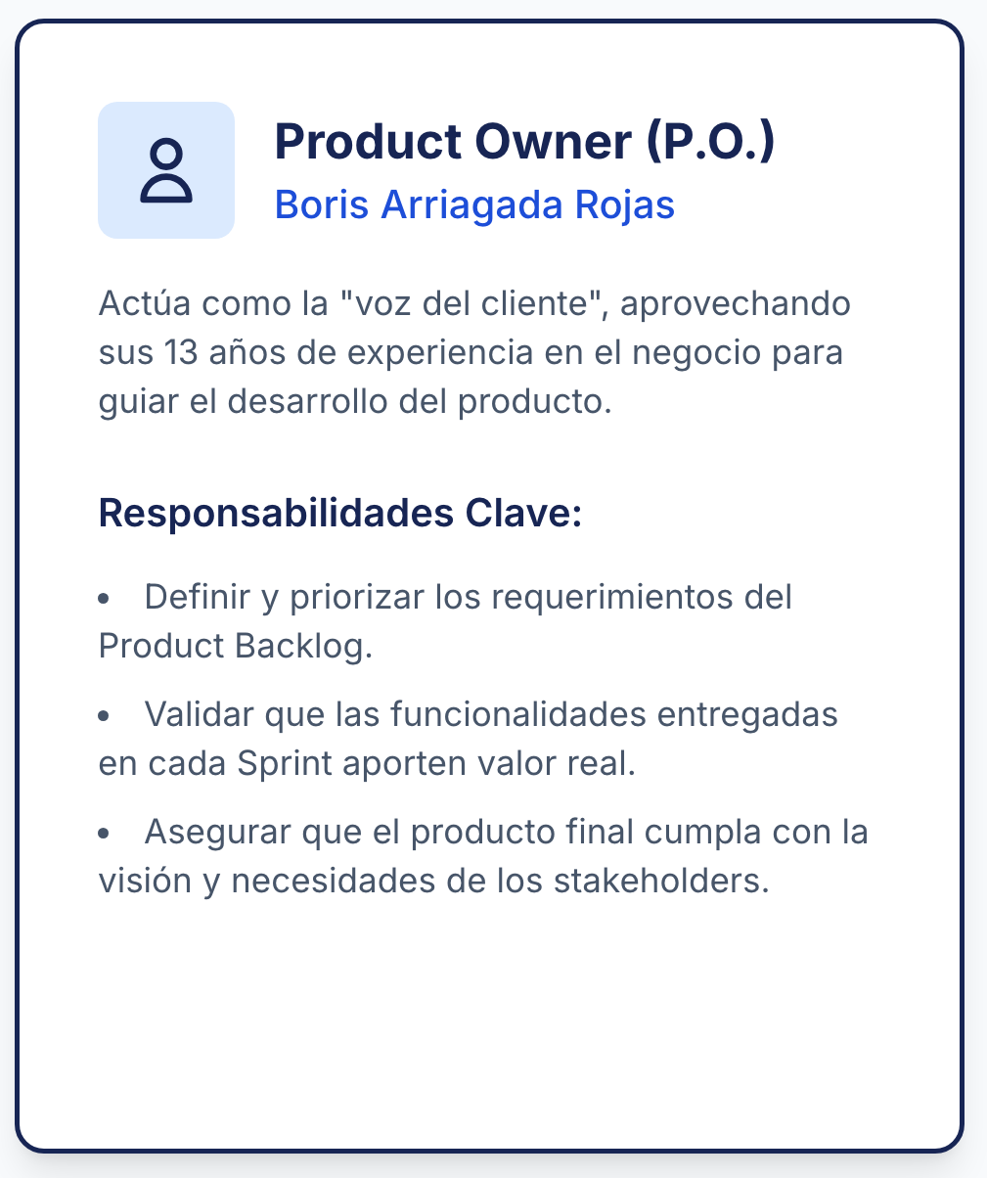
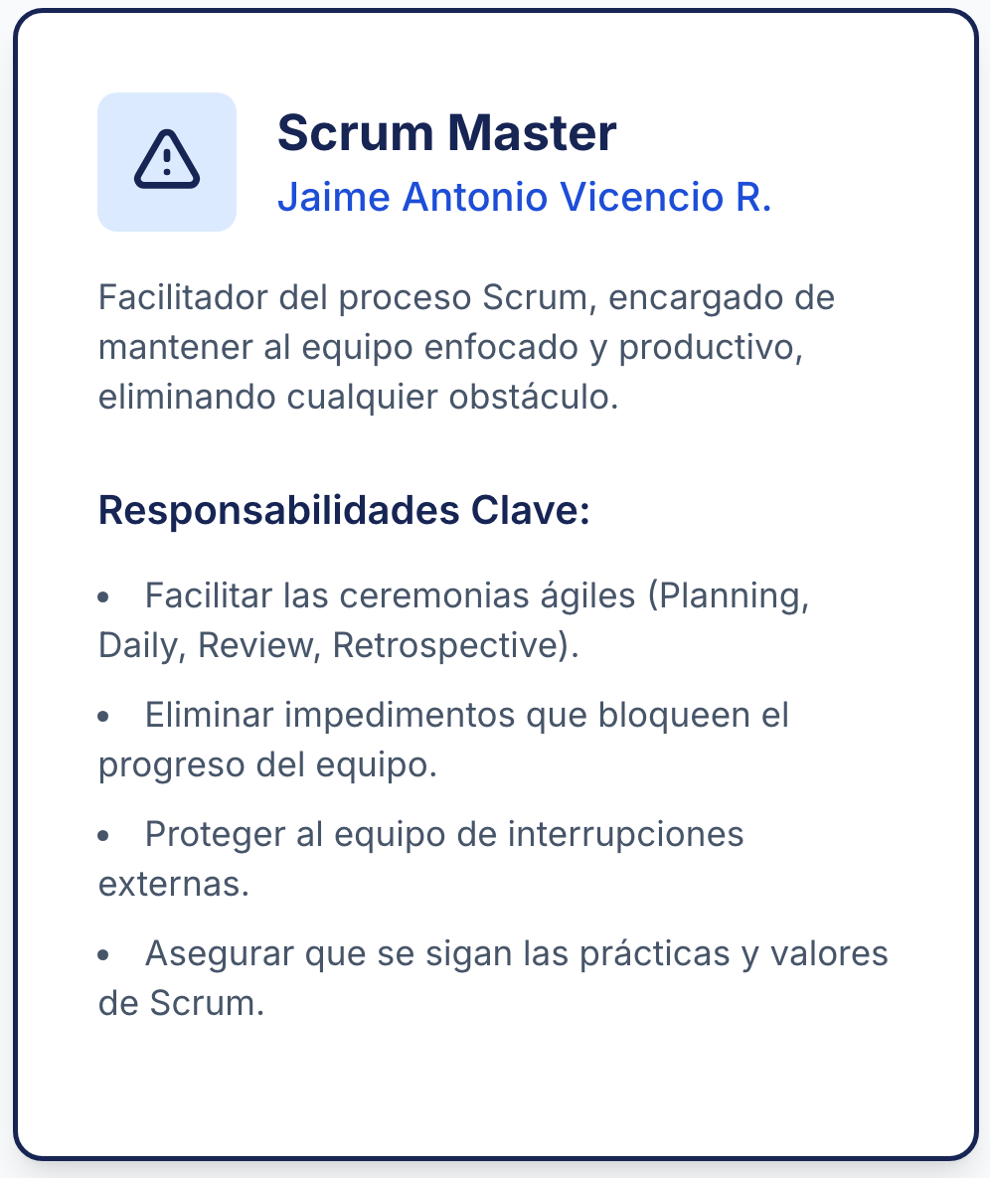

Slide 24
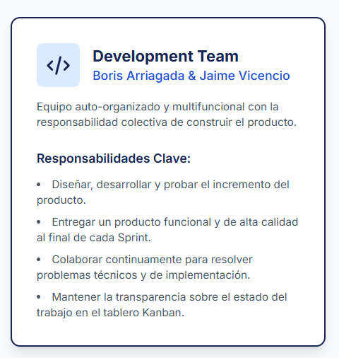

Slide 25

Sprints

Slide 26
Sprints
Sprint 4: Gobernanza y Administración
Completar el MVP entregando el panel de administración, permitiendo la gestión de usuarios, KPIs y gráficos para hacer la plataforma autogestionable.
04
Sprint 0: Fundación y Planificación
Establecer la base técnica, arquitectónica y de gestión del proyecto, incluyendo la definición de requisitos, el product backlog y la configuración de los entornos.
3 Semanas
00
03
1 Semana
Sprint 3: Interactividad y Filtros
Transformar el dashboard estático en una herramienta de análisis, implementando los filtros dinámicos que permiten al usuario explorar los datos.
3 Semanas
Sprint 1: Datos y Seguridad
Construir el esqueleto funcional, permitiendo la carga de datos (ETL) y el acceso seguro (Login) a la plataforma.
01
02
Sprint 2: Primera Visualización de Valor
Entregar el primer dashboard funcional (estático) para que los gerentes puedan visualizar los datos cargados y validar la propuesta de valor.
3 Semanas
2 Semanas

Slide 27

Evidencias

Slide 28
Evidencias
01
FUNDACIÓN ESTRATÉGICA
Product Backlog
Arquitectura
05
CÓDIGO FUENTE
Repositorios en GitHub
02
PLANIFICACIÓN DEL SPRINT
Sprint Backlog
Tablero Kanban
06
PRODUCTO FUNCIONAL
Incremento de Software (MVP)
03
SEGUIMIENTO DEL PROGRESO
Burndown Chart
Gestión de Riesgos y Oportunidades
Impediment Log
07
DOCUMENTACIÓN FINAL
Manuales Técnicos y de Usuario
04
APRENDIZAJE Y MEJORA
Actas de Sprint Review
Retrospectiva Sprint
08
ACEPTACIÓN FORMAL
Acta de Aceptación del P.O.

Slide 29

Cronograma

Slide 30
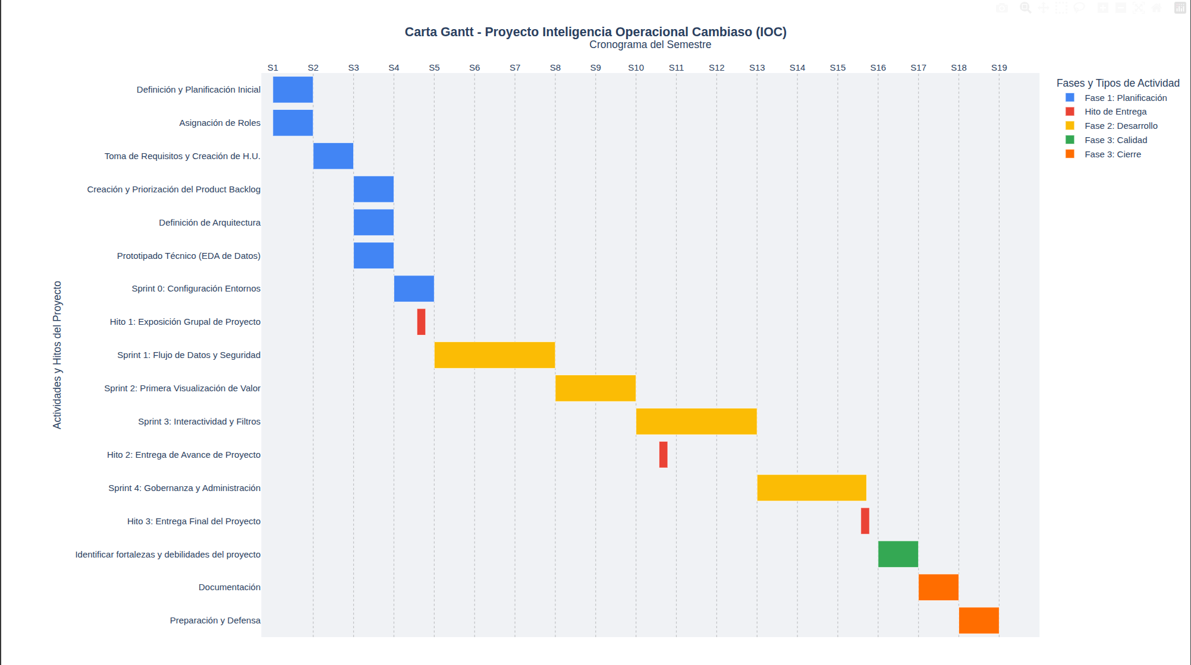
Cronograma

Slide 31

Conclusiones

Slide 32
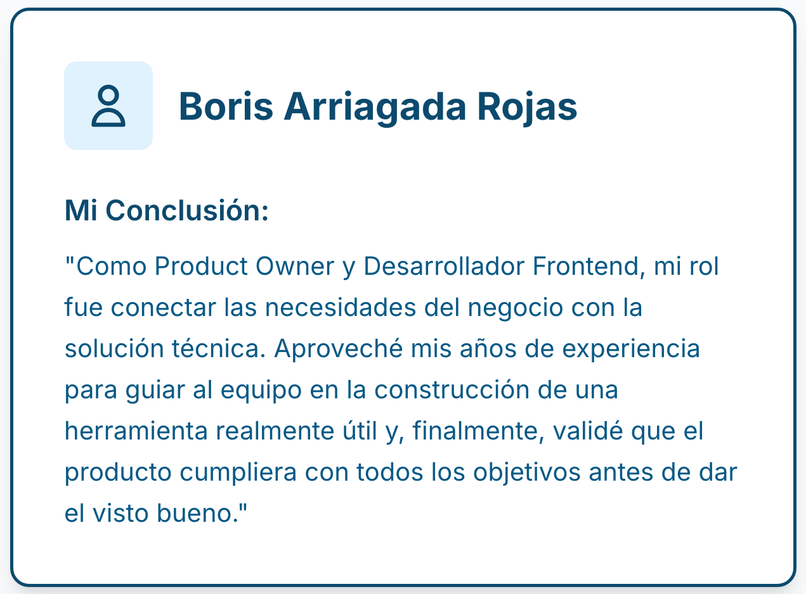
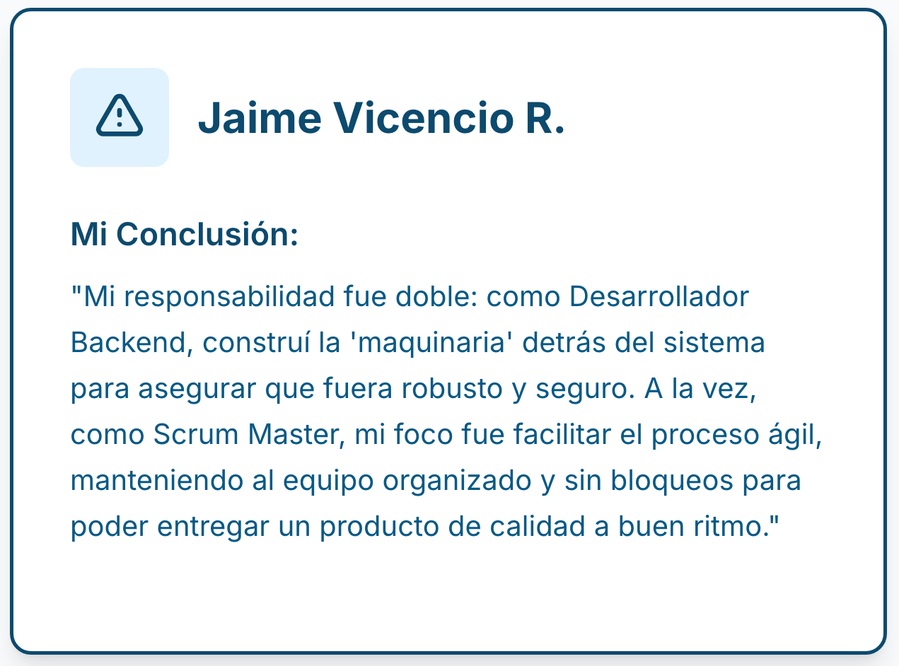
Conclusiones
Boris Arriagada Rojas
Jaime Vicencio Rubilar
Este proyecto es la oportunidad ideal para consolidar mis habilidades en la planificación y gestión de un producto de software, desde la conceptualización hasta la entrega de valor.
Mi objetivo es complementar las habilidades técnicas aprendidas durante la carrera con la experiencia práctica en la ejecución de un proyecto complejo, desarrollando nuevas competencias profesionales.

